Slide 1
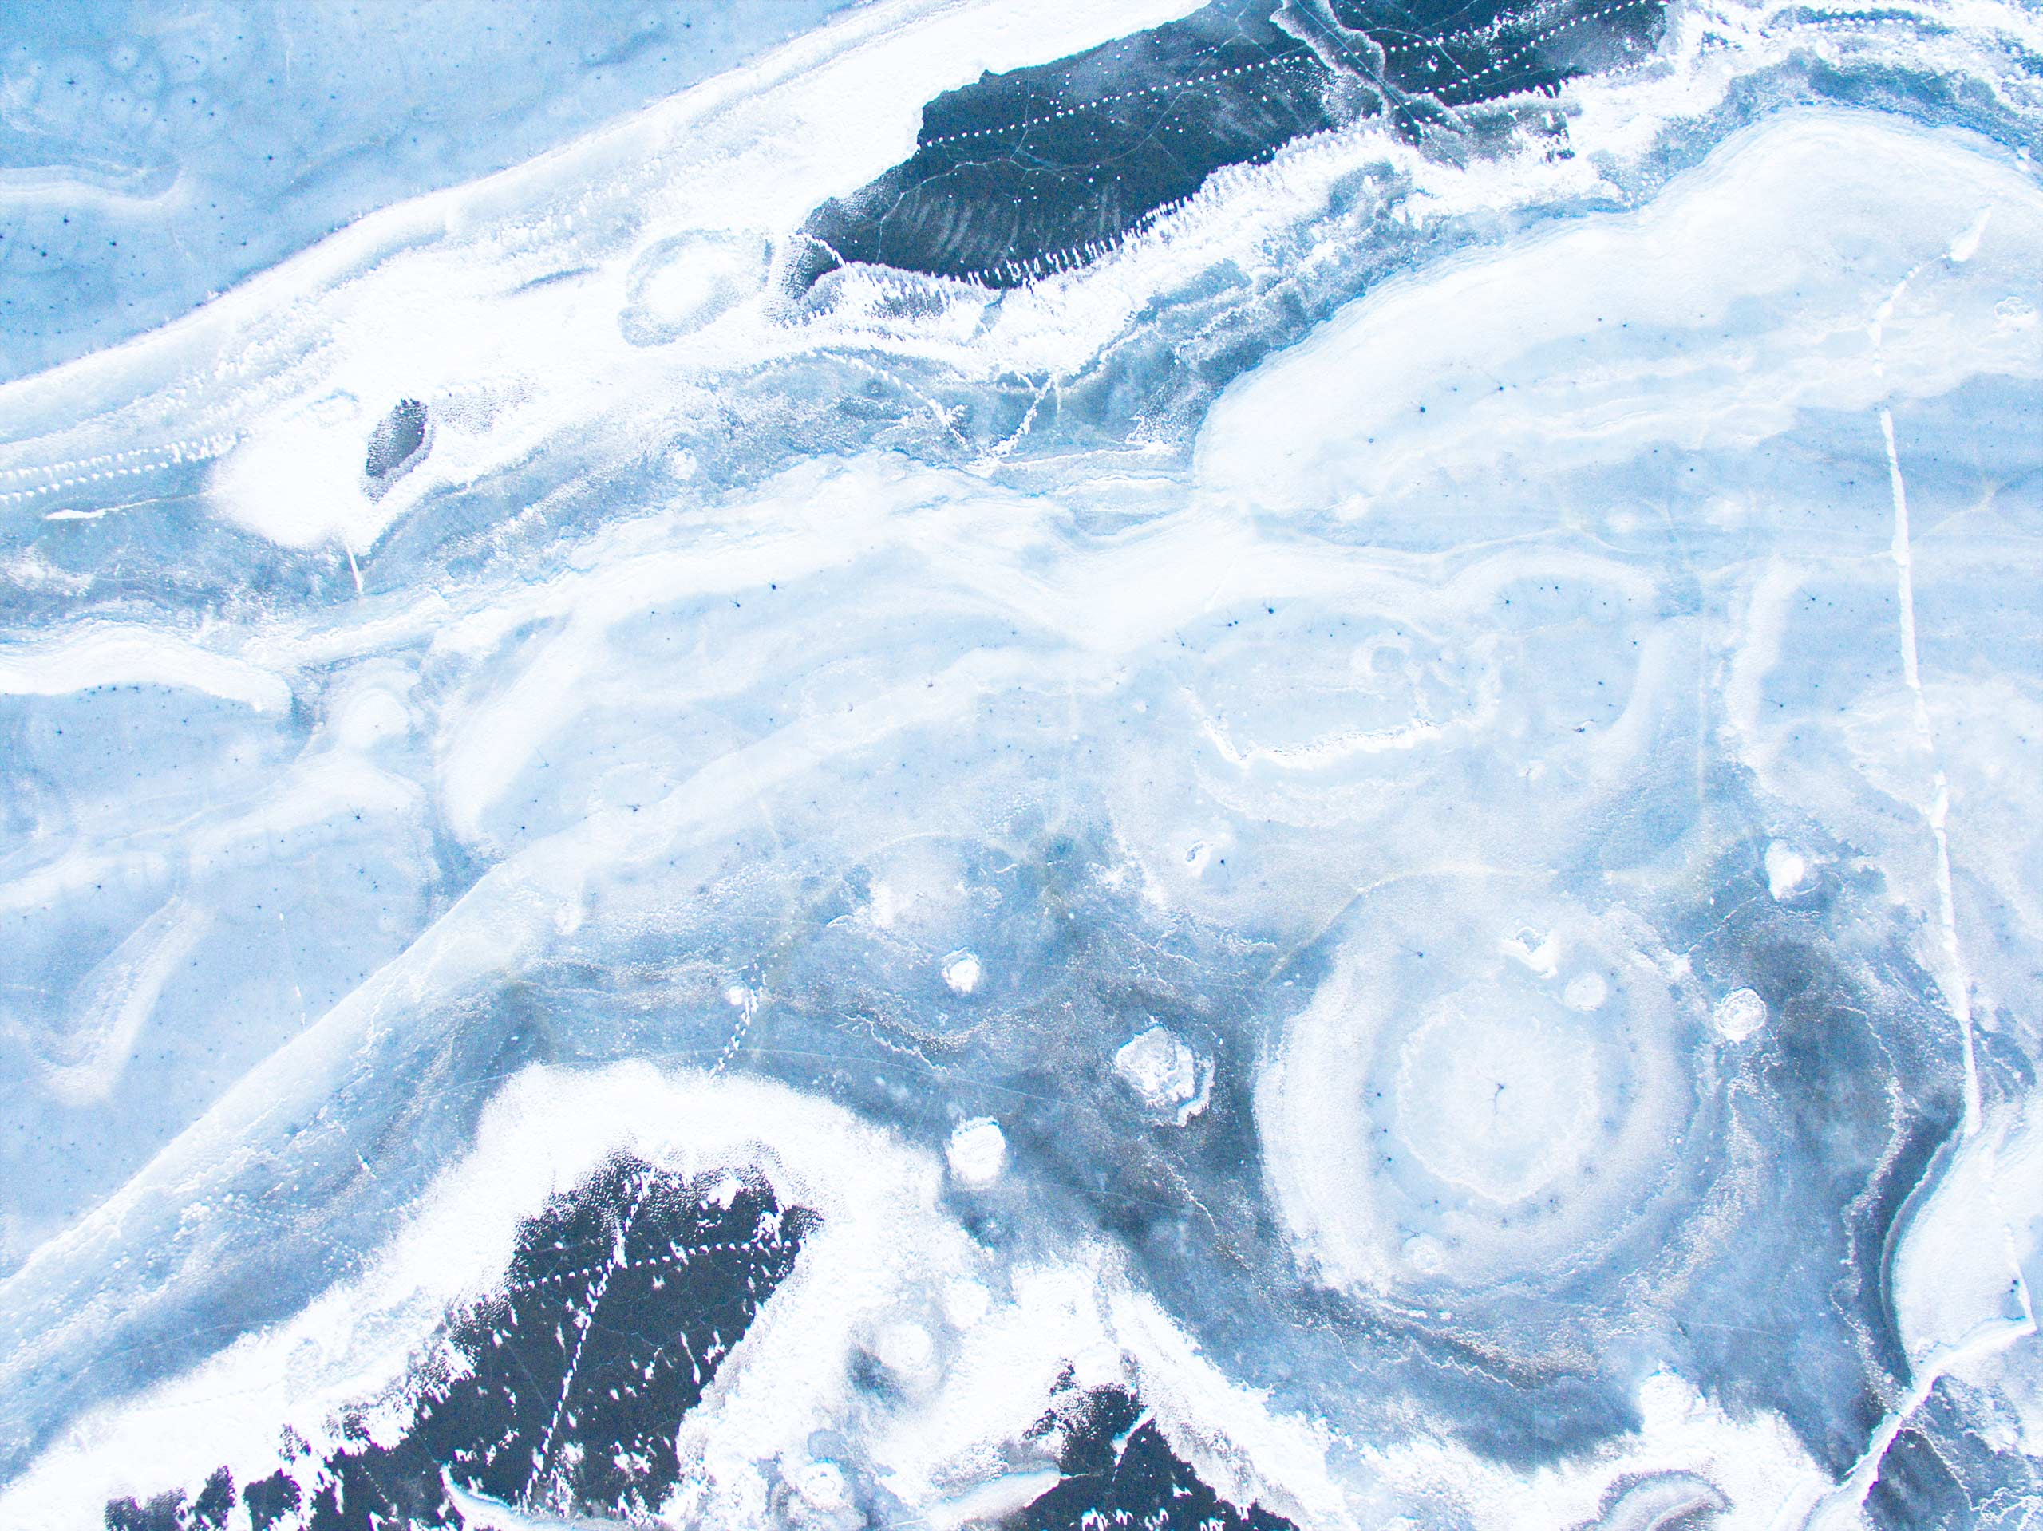
M
UDP DELAY
UDP PACKET DELAY
정보보안융합s/w
김경수

Slide 2
M
UDP
Protocol
INDEX

Slide 3
01
UDP Protocol
UDP는 TCP에서 제공하는 reliabile connection, seqence check 를 제공하지않는 Protocol
TCP보다 부하가 적다는 장점이 있으며 UDP사용시
위와같은 단점들에 대해 필요 시 따로 처리를 해줘야 한다.

Slide 4
01
UDP 사용 이유
UDP는 TCP보다 적은 오버헤드로 빠른 속도를 제공하기
때문에 게임 조작에 대한 높은 반응성을 가진다.
때문에 FPS 같은 게임들은 높은 반응 시간을 요구하는
게임들은 패킷의 손실보다 빠른 전송을 해야 하며
때문에 UDP 로 전송할 DATA를 작성하게 된다.

Slide 5
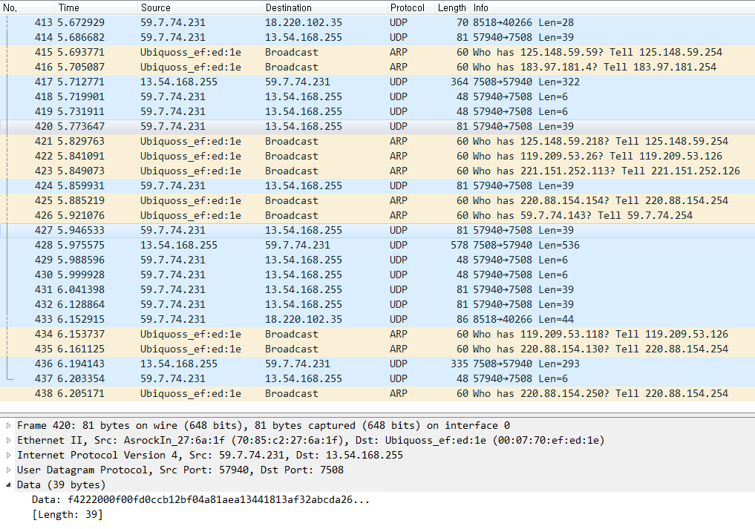
01
게임내에서 패킷
배틀 그라운드

Slide 6
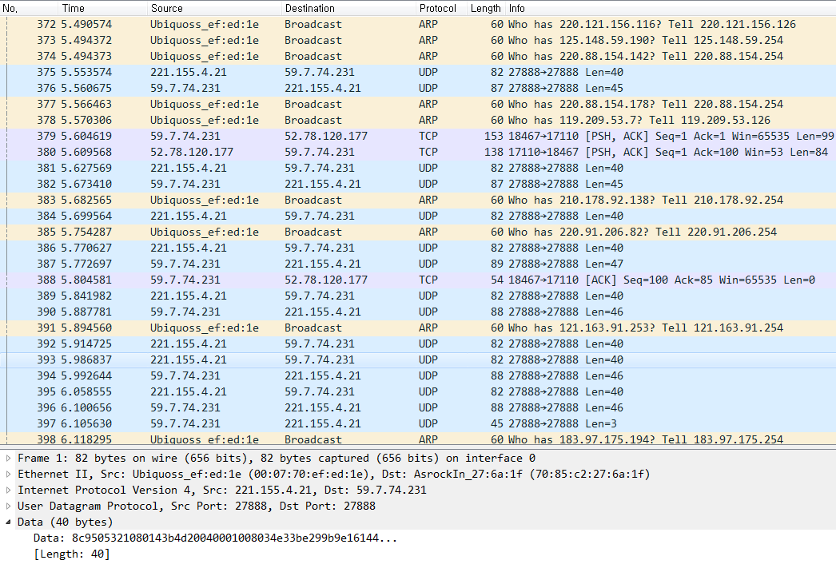
01
게임내에서 패킷
서든 어택

Slide 7
M
2
응답 지연 현상
INDEX

Slide 8
02
지연 현상의 원인
데이터 전송시 연결을 맺고 있는 유저나 서버에게 정보를 요청하고 받는 응답시간이 길어지는 경우가 생깁니다.
원인으로는 회선의 트래픽 문제, 라우팅 경로 문제 등이 있습니다.

Slide 9
02
지연 현상의 결과
데이터의 응답이 지연될수록 정보를 수신하고,
받은 데이터를 기준으로 상태를 갱신을 하는 속도가
느려지게 됩니다.
브라우저창을 통해 인터넷 접속이 느려지거나,
로그인 속도가 느려지는 현상등을 확인할 수 있습니다.

Slide 10
M
3
UDP Delay
INDEX

Slide 11
03
UDP Delay
일반 사용자가 아는 A유저의 위치
실제 A유저의 위치
중간의 손실이 발생해도 상관없는 UDP의 특성에 Attacker의 정보를 늦게 전송하는 방법입니다.
일반 사용자는 Attacker의 정보가 수신되지 않아 Attacker의 위치와 같은 정보를 알 수 없게 됩니다.
일반 사용자의 시야
일반사용자

Slide 12
03
Delay 방식
일반사용자에게 보내는 Attacker의 UDP Packet을 저장해 놓았다가
원하는 지연시간 이후
일반 사용자에게 전송합니다.
일반사용자
Packet
바로수신
Delayed
Packet
Queue에 저장
Attacker
Data Queue

Slide 13
M
시 연 영 상

Slide 14
M
감 사 합 니 다 .

